Slide 1

Analyse des ventes
février 2020

Slide 2
Chiffres clés février 2020
Evolution du chiffre d'affaires : 650K€ en février soit une baisse de 30K€ par rapport janvier 2020
Proportion des ventes : 650K€ (470K€ pour la nourriture en progression de 120K€ et 180K€ pour les biens de consommation soit une baisse de 20K€)
Le nombre de visites a augmenté de 140K et le nombre d’achat de 10K
5% des visites aboutissent à un achat
Temps passé par achats sur le site web : 6 minutes
Panier moyen : 40€

Slide 3
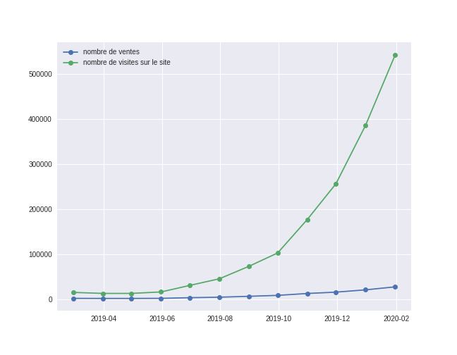
Ventes et Visites - février 2020
L’évolution du nombre de visites est exponentielle alors que nombre d'achats des clients évolue timidement

Slide 4
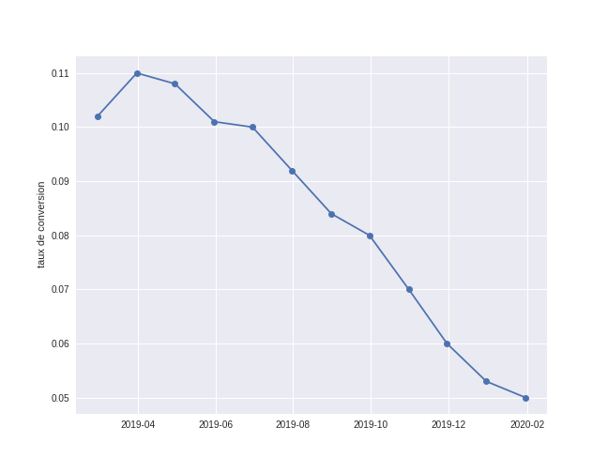
Evolution du ratio (nombre d’achats des clients)/(nombre de visites) au cours du temps - février 2020
La différence entre la forte augmentation du nombre de visites et de le nombre d’achats continue de faire chuter le ratio à 5% en février 2020

Slide 5
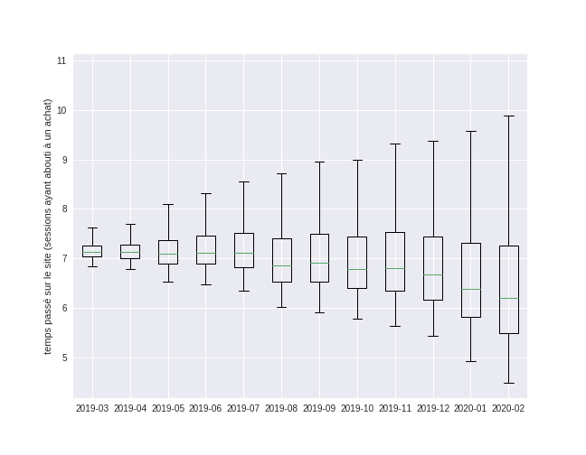
Temps passé par les visiteurs sur le site web en février 2020 (pour les sessions ayant abouti à un achat)
La variabilité du temps passé en février 2020 par les acheteurs est plus importante entre 2 et 9 minutes et la médiane se situe vers 6,2 min.

Slide 6
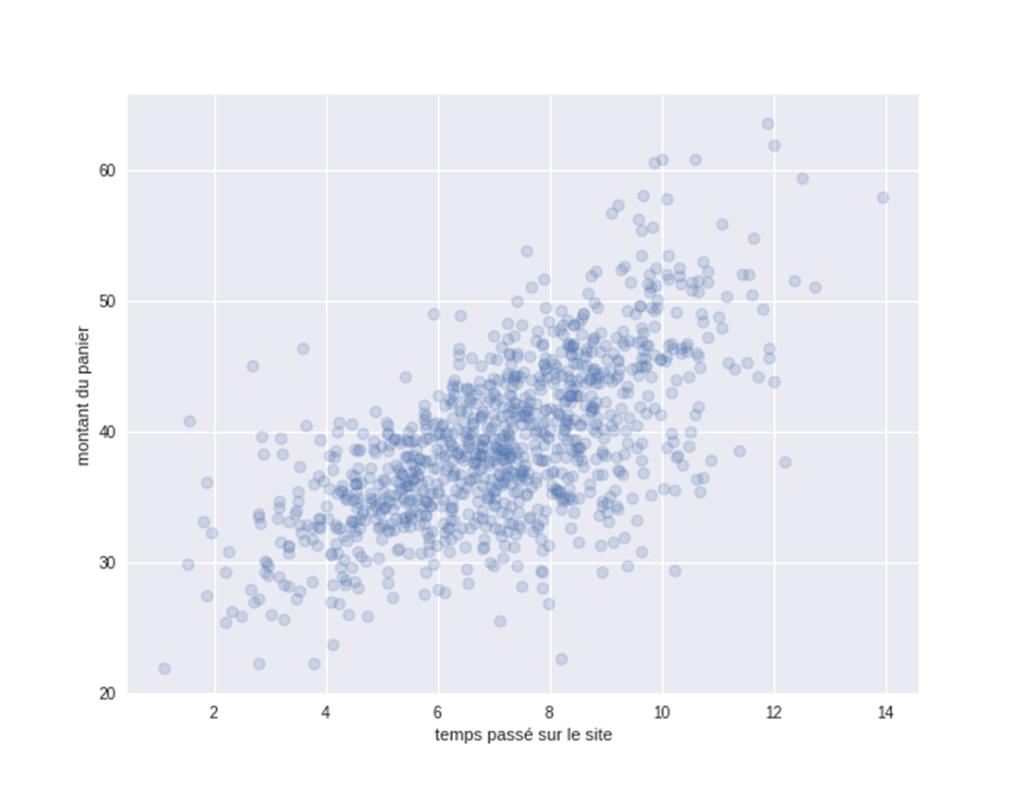
Montant des achats des clients (montant du panier) et temps passé par visiteurs sur le site pour février 2020
Le panier moyen se situe aux alentours des 40€ et le temps passé par visiteur entre 6 et 9 min

Slide 7
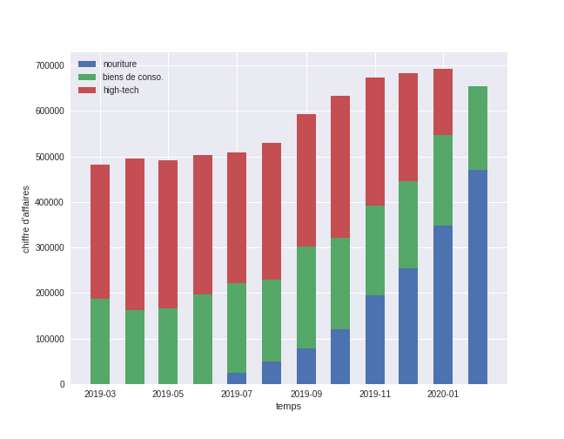
Evolution du chiffre d'affaires pour février 2020
La part de la nourriture sur le chiffre d’affaire augmente de mois en mois et représente 70% en février 2020 et les biens de consommation stagnent à 30%
Le chiffre d’affaires est en recule de 30K€ par rapport à janvier 2020 dû à l’arrêt des ventes du high tech

Slide 8
Changement de stratégie / Chiffre d’affaires
Diminution du chiffre d’affaire dés la fin de commercialisation de la high tech en février 2020 (fin des stocks).
Ce changement de stratégie pourrait modifier également le temps de visites sur le site
Recommandations
Surveiller l’évolution de la nourriture qui pourrait compenser l’arrêt de la high tech.
Réintroduire la high tech pourrait être une opportunité pour soutenir la croissance notée sur la nourriture.

Slide 9
Annexes

Slide 10
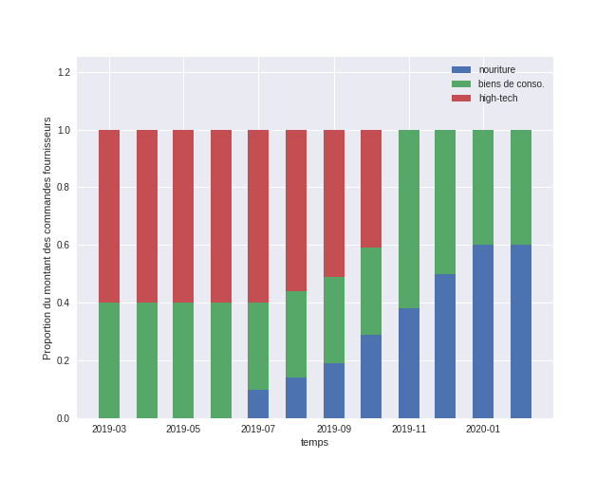

Slide 11
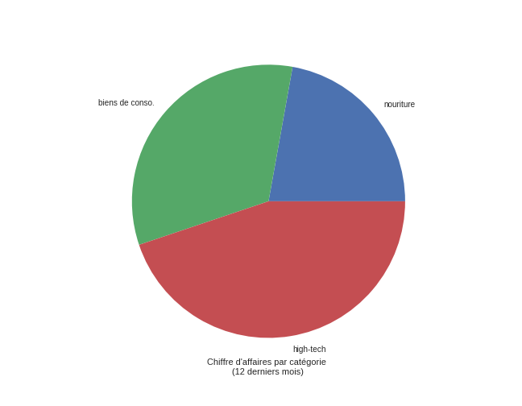

Slide 12
